Slide 1
Reunião Geral do DOER 2025
27 de Janeiro de 2025
Elizabeth Mahony
Comissária

Slide 2
Ordem de trabalhos
Boas-vindas
Introdução ao DOER
Realizações de 2024
Metas e projetos para 2025
Perguntas e respostas

Slide 3
Sobre o DOER
Somos uma agência
do Gabinete Executivo para a Energia e Assuntos Ambientais (EEA)
Missão: criar um futuro energético limpo, acessível, resiliente e equitativo para todos na Comunidade.
Quem somos: como Gabinete de Energia do Estado, o DOER é a principal agência de política energética da Comunidade. O DOER apoia as metas de energia limpa da Comunidade como parte de uma resposta abrangente de toda a Administração à ameaça das alterações climáticas. O DOER centra-se na transição do nosso fornecimento de energia para emissões mais baixas, na redução e modelação da procura de energia e na melhoria da infraestrutura do nosso sistema energético.
O que fazemos: para atingir os nossos objetivos, o DOER liga-se e colabora com as partes interessadas do setor energético para desenvolver políticas eficazes. O DOER implementa esta política através do planeamento, regulamentação e fornecimento de financiamento. O DOER fornece ferramentas para que indivíduos, organizações e comunidades apoiem os seus objetivos de energia limpa. O DOER está empenhado na transparência e na educação, apoiando o acesso acessível a informação e conhecimento sobre energia.
Departamento de Recursos Energéticos
Eficiência Energética
Política, Planeamento e Análise
Suporte Interdivisional
Coordenação e Envolvimento
Financiamento Federal, Segurança Energética, Jurídico, Finanças
Comunidades Verdes
Energia Renovável e Alternativa
Liderar pelo exemplo
Localização e Licenciamento

Slide 4
Principais realizações de 2024
Sucesso do Financiamento Federal
Plano de três anos
Regulamentos
Subsídios de Eficiência Energética, Comunidades Verdes, Liderar pelo Exemplo
Líderes Climáticos
Descontos MOR-EV
Aquisição de energia eólica offshore
Recomendações de curto prazo do Grupo de Trabalho sobre Tarifas Interinstitucionais
Proposta do Programa de Incentivo Solar (SMART)
Capacitação para cumprir mandatos

Slide 5
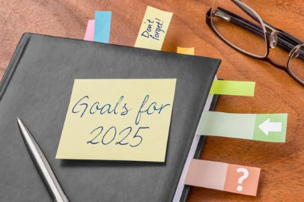
Metas de Política para 2025
Implementar programas e regulamentos básicos e novos
Desembolsar o financiamento através de programas de subsídios para maximizar o impacto
Desenvolver uma política estratégica e eficaz
Garantir transparência e envolvimento sólido das partes interessadas
Aumentar o acesso à linguagem
Catalisar caminhos para a descarbonização
Coordenar com os estados e regiões vizinhos

Slide 6
Projetos-chave para 2025
Reorganização do site
Aquisições: Eólica Offshore (83C), Armazenamento de Energia (83E), Regional
Distribuição de financiamento federal – Programas de desconto de energia residencial do IRA (HER / HEAR), Solar for All, etc.
Merrimack Valley Renewal Fund (MVRF)
Comunidades Líderes Climáticas e Descarbonização do Governo do Estado
Grupo de Trabalho sobre Tarifas Interinstitucionais
Solar: SMART 3.0, Programa Solar de Serviços de Baixo Rendimento
Divisão de Localização e Licenciamento de Energia Limpa

Slide 7
Coordenação e Envolvimento
Metas para 2025
Coordenação contínua com parceiros internos e externos
ResilientMass
Segurança Energética
Gabinete de Clima, Inovação e Resiliência
Assuntos Federais e Regionais do EEA
Gabinete de Justiça e Equidade Ambiental do EEA
Apoiar políticas e objetivos interdivisionais
Justiça e Equidade Energética
Resiliência

Slide 8
Coordenação e Envolvimento
Projetos-chave para 2025
Implementar melhorias de envolvimento externo
Reorganização do site
Estratégia abrangente para o envolvimento do público
Implementar o Financiamento Federal
Descontos em energia residencial, PowerUp New England e muito mais!
Cronogramas para 2025
Verão: reorganização do site
Oportunidades de envolvimento público
A reorganização do site destacará as oportunidades de envolvimento para a implementação de programas e políticas

Slide 9
Eficiência Energética
Metas para 2025
Apoiar a construção da descarbonização na comunidade
Colaborar com o programa Mass Save em melhorias para o cliente
Garantir que as residências e empresas de Lawrence, Andover e North Andover são servidas pelo Merrimack Valley Renewal Fund
Códigos de construção atualizados, orientações comerciais PACE (Property Assessed Clean Energy), formação e assistência técnica
Continuar com os subsídios para a descarbonização da habitação acessível
Garantir e começar a usar o dinheiro do subsídio federal
Melhorar as oportunidades de compreensão e feedback público sobre a Eficiência Energética
Lançamento do Building Energy Reporting, que exige que todos os proprietários de edifícios com mais de 20.000 pés quadrados relatem o uso de energia dos edifícios, desenvolvam diretrizes para apoiar a conformidade

Slide 10
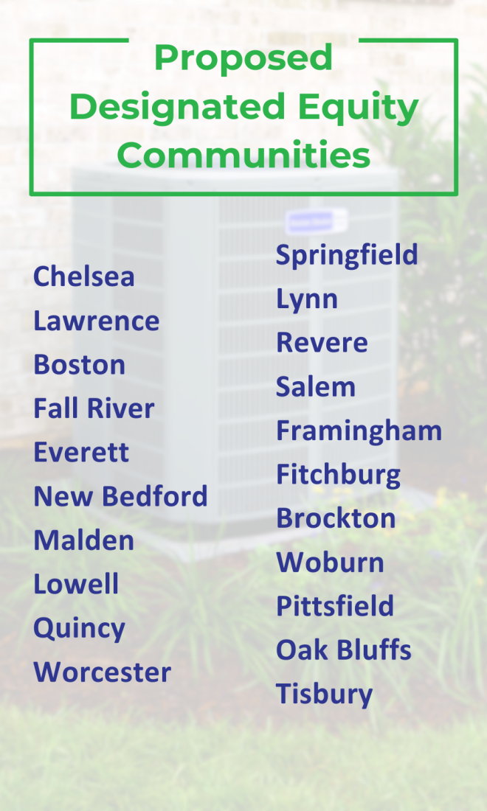
Eficiência Energética
Projetos-chave para 2025
Cronogramas para 2025
Fevereiro: Ordem prevista no Plano Trienal 2025-2027
Junho: Lançamento do financiamento do IRA
Em curso: melhorias no envolvimento público
Trabalho contínuo com os administradores do programa Mass Save no plano trienal 2025-2027
Climatização sem custos, bombas de calor através de entrega facilitada para clientes de rendimentos moderados em todo o estado e inquilinos em comunidades de capital designado
Lançamento de scorecards domésticos e consultas sobre descarbonização
Melhorar as oportunidades de sensibilização pública sobre o trabalho da Divisão de Eficiência Energética
Implementar o Programa de Desconto em Energia Residencial para clientes de centrais de iluminação municipais, Programa de Desconto em Eletrodomésticos para Eletrificação Residencial através do programa Mass Save
Oportunidades de envolvimento público
Fevereiro: Feedback público do PACE comercial sobre as revisões propostas das orientações
Em curso: através de reuniões públicas mensais do EEAC
Em curso: Feedback do Código de Energia através de stretchcode@mass.gov e formação patrocinada pelo programa Mass Save
Em curso: Feedback das partes interessadas sobre as Diretrizes de Relatórios de Energia de Edifícios, DOER.BER@mass.gov

Slide 11
Comunidades Verdes
Metas para 2025
Apoiar e encorajar esforços equitativos de descarbonização municipal para promover os objetivos climáticos de MA
Certificar as primeiras Comunidades Líderes Climáticas
Alcançar 300 Comunidades Verdes

Slide 12
Comunidades Verdes
Projetos-chave para 2025
Subsídios:
Assistência Técnica Municipal de Energia (META)
Competitivo em GC
Assistência ao Roteiro de Descarbonização Municipal
Suporte Técnico a Líderes Climáticos
Distrito Escolar Regional
Assistência ao Planeamento Energético Regional
Acelerador de Descarbonização de Líderes Climáticos
Coordenar os esforços de descarbonização municipal com o novo Plano Trienal
Desenvolvimento de estatutos-tipo para armazenamento solar e de baterias
Capacitação municipal
Cimeira das Comunidades Verdes
Cronogramas/Prazos para 2025
Visite o nosso site para ver prazos importantes
Programa Comunidades Verdes do Calendário para 2025
Oportunidades de envolvimento público
Verão-Outono: Sessões de partes interessadas sobre estatutos-tipo
Outono: Cimeira das Comunidades Verdes
Em curso: Webinars temáticos ao longo do ano – junte-se à nossa lista de e-mail para receber notificações de subsídios e outras oportunidades

Slide 13
Liderar pelo exemplo
Metas para 2025
Implementação da Ordem Executiva 594 da LBE
Apoiar a eletrificação da frota do estado
Facilitar reduções contínuas de combustíveis fósseis no local em instalações estatais
Identificar oportunidades para utilizar/pilotar combustíveis alternativos para a eletrificação de frotas estatais de média/pesada dimensão
Aumentar a implantação de armazenamento de energia solar e de baterias em locais estaduais, reduzindo os custos estaduais e adicionando recursos limpos à rede
Programa de descontos MOR-EV e MA Clean Cities Coalition
Melhorar a priorização do acesso a veículos elétricos para residentes de baixo e médio rendimento (LMI) e melhorar a relação custo-benefício do programa
Promover a eletrificação de veículos médios e pesados ​​através de descontos MOR-EV, com incentivos adicionais para frotas que operam em Comunidades de Justiça Ambiental

Slide 14
Liderar pelo exemplo
Projetos-chave para 2025
Implementação da Ordem Executiva 594 da LBE
Lançar programa de subsídios de 20 milhões de dólares para apoiar a descarbonização de edifícios estatais de maior dimensão
Acelerar a concessão de subsídios para o carregamento de frotas de veículos elétricos, nova implantação solar + armazenamento de energia, descarbonização de equipamentos e reparações de energia solar fotovoltaica
Finalizar mais de 50 planos de eletrificação de veículos da frota do Estado até junho
Cronogramas de 2025
Início da primavera: Implementar subsídio CHDV
Início da primavera: Lançar subsídios para a implementação de descarbonização em grande escala para locais estaduais
Verão: Finalizar atualizações dos Regulamentos MOR-EV
Inverno: Organizar os prémios anuais LBE
Descontos MOR-EV e MA Clean Cities Coalition
Alargar o envolvimento e o alcance para promover um acesso mais amplo aos veículos elétricos para as comunidades desfavorecidas e as populações prioritárias
Implementar subsídio de 5,8 milhões de dólares da EPA dos EUA para eletrificar 28 veículos de frota privada de serviço pesado, lançar um novo programa de certificação de formação de técnicos de camiões EV no Massasoit Community College
Rever os regulamentos MOR-EV para direcionar o financiamento de forma mais económica para os residentes com rendimentos baixos e moderados
Oportunidades de envolvimento público
Início da primavera: Revisão dos regulamentos MOR-EV e processo de comentários públicos
Outono: Emissão do relatório MOR-EV para a legislatura
Outono: Abrir inscrições para os Prémios LBE para agências estatais, campi, municípios e particulares

Slide 15
Política, Planeamento e Análise
Metas para 2025
Defender a eletrificação, a resiliência e a transição para além do gás natural através de um planeamento de rede transparente e holístico
Promover alterações no design de tarifas elétricas que melhorem a acessibilidade energética e, ao mesmo tempo, incentivem a adoção de bombas de calor e veículos elétricos
Conceber estruturas de mercado e de aquisição eficazes para garantir recursos de fornecimento de energia limpa

Slide 16
Política, Planeamento e Análise
Projetos-chave 2025
Cronogramas de 2025
O Conselho Consultivo para a Modernização da Rede (GMAC) realizará reuniões públicas mensais em 2025 para discutir o planeamento e os investimentos na rede elétrica
O Grupo de Trabalho sobre Tarifas reunirá as partes interessadas para promover recomendações do Grupo de Trabalho Interinstitucional sobre Tarifas
O Estudo de Eficácia das Aquisições fornecerá recomendações para melhorias nas aquisições de energia eólica offshore e outras energias limpas
A Coordenação e Intervenção Regulamentar garantirá que o planeamento e os investimentos em serviços públicos de eletricidade e gás são transparentes e refletem as metas estaduais de energia limpa
Janeiro: Arranque do Grupo de Trabalho sobre Tarifas
Abril: Intervenção do DOER nos Planos de Conformidade Climática (CCP) das empresas de gás
Junho: Orientação Municipal sobre Energia Eólica Offshore
Julho: Estudo de Eficácia das Aquisições publicado
Verão: 83C Ronda 5 da Aquisição de Energia Eólica Offshore
Oportunidades de envolvimento público
Mensal (em curso): Reuniões públicas do GMAC
Início de 2025: Reuniões públicas sobre os Planos de Conformidade Climática das empresas de gás
Primavera: Comentários públicos sobre a 83C Ronda 5 da aquisição de energia eólica offshore
Verão: Sessões públicas do GMAC sobre planeamento de redes

Slide 17
Energia Renovável e Alternativa
Metas para 2025
Implementar programas e financiamento para apoiar as energias renováveis ​​em toda a Comunidade
Modernizar as métricas do programa e os relatórios de dados
Melhorar a proteção e a educação dos consumidores de energia solar existentes
Apoiar uma abordagem equilibrada para a implementação de infraestruturas de energia limpa e a proteção de terras naturais de elevado valor
Apoiar a preparação para as energias renováveis ​​em todas as políticas da Comunidade
Interligação
Planeamento de redes
Criação de tarifas

Slide 18
Energia Renovável e Alternativa
Projetos-chave para 2025
Cronogramas de 2025
Solar Massachusetts Renewable Target (SMART) Program: emitir projetos de regulamentação, envolver as partes interessadas na próxima iteração do programa
Solar for All: os programas serão abertos, incluindo a primeira oferta para casas unifamiliares
Low-Income Solar Services Program (LISSP): aceitar candidaturas para apoio técnico e financiamento
Energy Storage Grant Program: coordenar com as partes interessadas, desenvolver e lançar um programa de 50 milhões de dólares
Energy Storage (83E): em coordenação com o DOER, os EDC elaborarão e divulgarão um Pedido de Proposta (RFP) para adquirir armazenamento de energia
Início de 2025: Publicação da Perspetiva do Hidrogénio de Massachusetts
Primavera: Proposta de regulamento SMART
Primavera: Lançamento do Solar for All
Verão: Lançamento do LISSP
31 de julho: Publicação do RFP 83E
Outono: Lançamento do programa Energy Storage Grant
Oportunidades de envolvimento público
Primavera/Verão: Envolvimento na criação de regras SMART
Primavera: Proposta para o programa Energy Storage Grants
Primavera: Grupo de Trabalho Solar Canopy

Slide 19
Localização e Licenciamento
Projetos-chave para 2025
Cronogramas de 2025
Inverno-Verão: Contratação
Primavera: Envolvimento direcionado das partes interessadas
Primavera: Consultas Interinstitucionais
Verão: Sessões Técnicas
Final do Verão-Outono: Publicar projetos de regulamentos
Outono-Inverno: Comentários Públicos
Pessoal e Operações:
Criar a nova Divisão
Desenvolver a capacidade do DOER
Envolvimento e divulgação das partes interessadas
Projeto de regulamento
Oportunidades de envolvimento público
Verão: Sessões Técnicas
Outono-Inverno: Período de Comentários Públicos

Slide 20
Perguntas e Respostas
Tem perguntas?
Insira a sua pergunta na caixa de perguntas e respostas ou clique em “levantar a mão” na barra de navegação do Zoom.
Se estiver a falar, apresente-se antes de fazer a sua pergunta.
Mantenha as perguntas breves e respeitosas para que possamos responder ao maior número de pessoas possível.
Se estiver num canal com um intérprete e tiver alguma dúvida, insira a sua pergunta na caixa de perguntas e respostas para que possa ser interpretada.
*A reunião geral, incluindo a parte de perguntas e respostas, está a ser gravada e será publicada no site do DOER

Slide 21
O DOER quer ouvi-lo
Envie comentários por escrito para doer.energy@mass.gov até às 17h00 do dia 17 de fevereiro.
Todos os comentários serão publicados publicamente no site do DOER
Os comentários podem responder a estas questões:
Tem algum feedback sobre os planos do DOER para 2025?
Como é que os programas DOER o impactam?
Houve algo que aprendeu hoje e sobre o qual gostaria de aprender mais?
Tem alguma recomendação para o futuro envolvimento público do DOER?
Quais acha que devem ser as prioridades do DOER?

Slide 22
Contacte-nos
100 Cambridge St. - 9th Floor - Boston, MA 02114
doer.energy@mass.gov
(617) 626-7300
www.mass.gov/orgs/massachusetts-department-of-energy-resources
Visite o nosso site para subscrever as listas de e-mail do DOER

